Slide 1
Биологическое загрязнение
Микроорганизмы и животные

Slide 2
БИОЛОГИЧЕСКОЕ ЗАГРЯЗНЕНИЕ - привнесение в окружающую среду (воду, атмосферу, почву, а также продукты питания) и размножение в ней микроорганизмов, не свойственных данной экосистеме.

Slide 3
Микробиологическое загрязнение включает вирусы, бактерии, споры грибов, простейших, водорослей, шерсть животных и экскременты животных и насекомых. Они часто живот и размножаются в сырых подвалах и ванных комнатах.

Slide 4
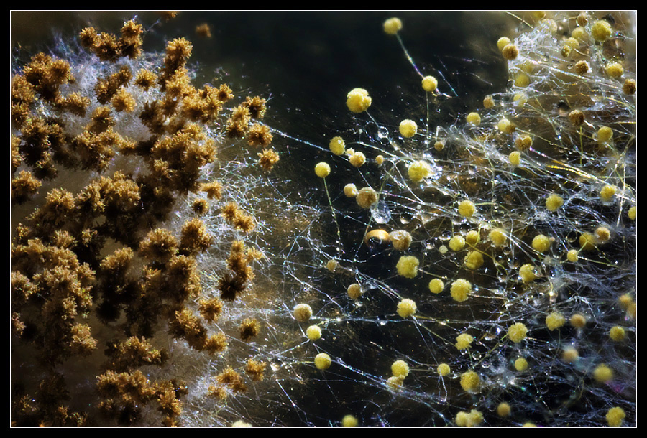
Пле́сневые грибы́, или пле́сень
— различные грибы (в основном, зиго- и аскомицеты) образующие ветвящиеся мицелии без крупных, легко заметных невооружённым глазом, плодовых тел.
Некоторые плесневые грибы могут вызывать заболевания животных и человека — аспергиллёзы, онихомикозы и другие.

Slide 5
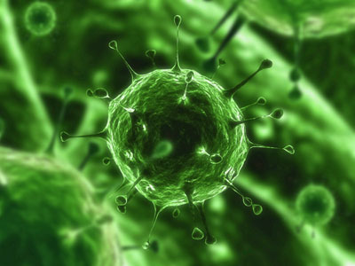
Вирусы
субклеточный инфекционный агент, который может воспроизводиться только внутри живых клеток. Они поражают все типы организмов, от растений и животных до бактерий и архей[3] (вирусы бактерий обычно называют бактериофагами). Обнаружены также вирусы, поражающие другие вирусы.
Вирусы поражают всю клеточную жизнь, но, несмотря на повсеместное распространение вирусов, каждый вид клеточных организмов имеет свой ряд поражающих вирусов, часто поражающих только этот вид. Такие заболевания, как ящур и «синий язык» вызываются вирусами. Домашние животные, например, кошки, собаки и лошади, если их не вакцинировать, являются чувствительными к серьёзным вирусным болезням. Собачий парвовирус — это маленький ДНК-содержащий вирус, часто оказывается смертельным для щенков. Как и все беспозвоночные, медоносная пчела чувствительна ко многим вирусным инфекциям. Однако большинство вирусов безвредно сосуществуют со своими хозяевами, не подавая никаких признаков или симптомов болезни.

Slide 6
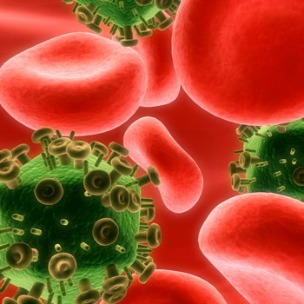
Наиболее распространённым вирусным загрязнением является СПИД.
Число больных СПИДом достигло в мире 33 млн человек. Такие цифры содержатся в распространенном здесь накануне докладе ООН по ВИЧ/СПИДу.
Первые случаи таинственного заболевания появились в США, Швеции, Танзании, Гаити ещё в конце 1970-х годов.
СПИД

Slide 7
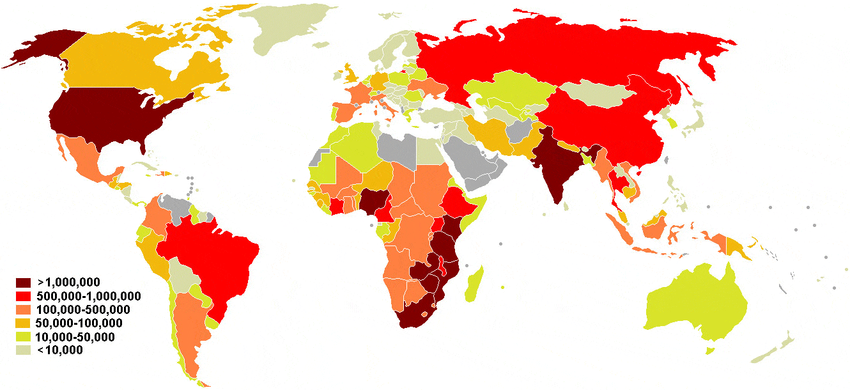
Данные ООН о распространении ВИЧ-инфицированных больных СПИДом в мире на июль 2008 года.

Slide 8
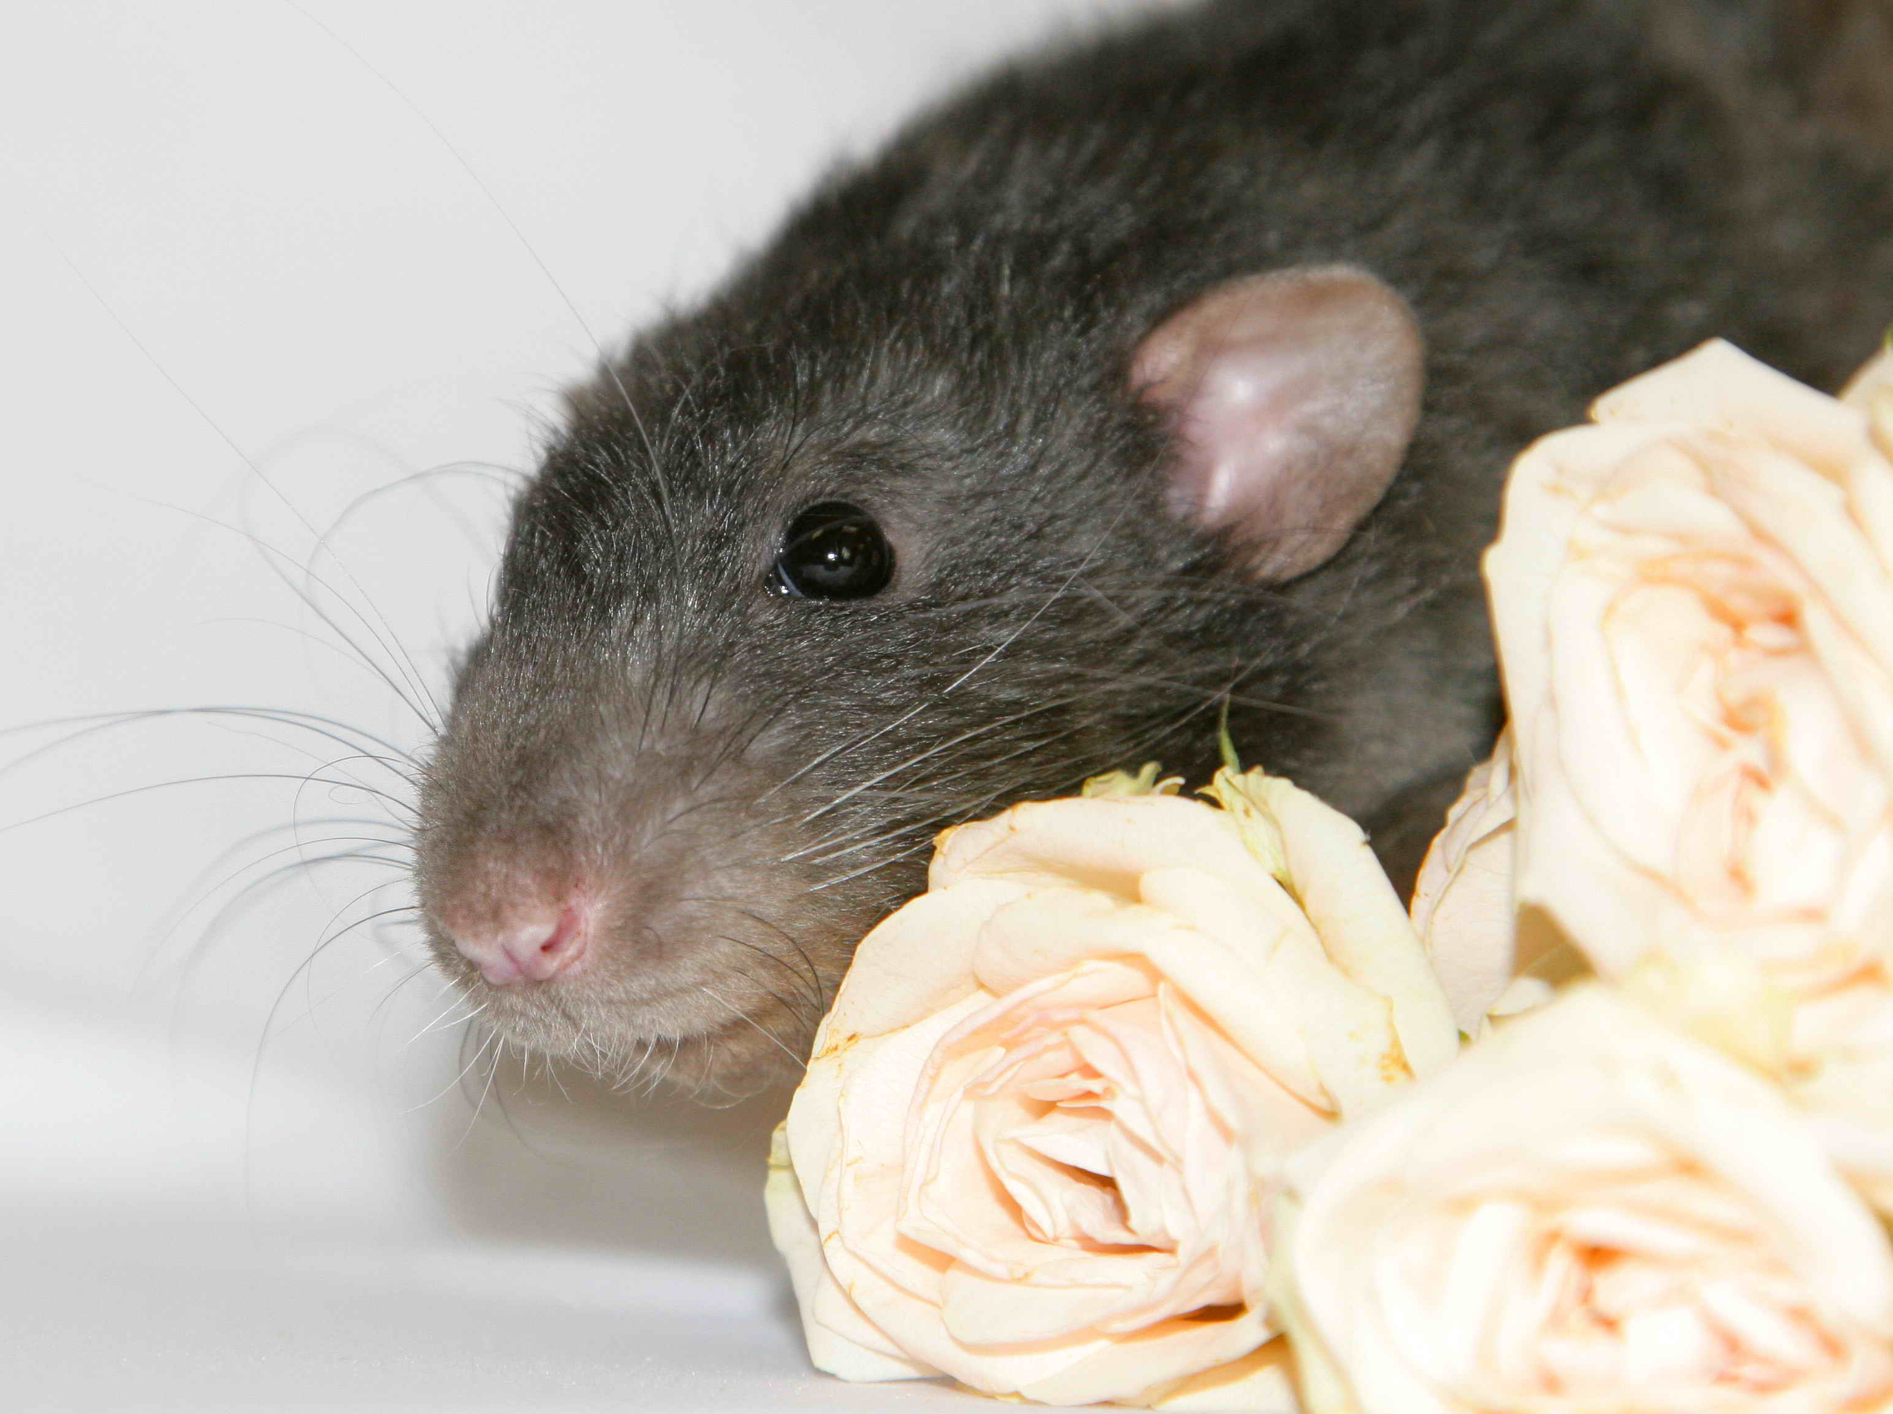
Крысы
Серая крыса — вид, находящийся в стадии расцвета. Дикие грызуны обычно не достигают высокой численности, однако пасюки, обитающие в антропогенной среде, оказались в более благоприятных условиях. Считается, что крыс на Земле чуть ли не вдвое больше, чем людей, а в крупных городах их число сопоставимо с количеством жителей. Так, в Великобритании по состоянию на 2003 год популяция серых крыс оценивалась в 60 млн. особей.

Slide 9
Болезни передаваемые крысами
Хантавируса легочный синдром – заболевание сходное с пневмонией, начинается с лихорадки и болезненности мускулатуры спустя 1-5 недель после заражения. Кроме того сопровождается одышкой и кашлем. Заболевание очень серьезное, если больному вовремя не оказать помощь, то заболевание может закончиться летальным исходом.
Круглый червь - заболевания, вызываемые круглыми червями, называются нематодозами. Многие из них имеют весьма тяжелые последствия для человеческого организма.
Чума - острое природно-очаговое инфекционное заболевание группы карантинных инфекций, протекающее с исключительно тяжёлым общим состоянием, лихорадкой, поражением лимфатической системы, легких и других внутренних органов, с развитием сепсиса.
Тиф - заразное заболевание, сопровождающееся высокой лихорадкой и расстройствами сознания.
Токсоплазмоз – паразитарное заболевание.
Туляремия - зоонозная инфекция, характеризующаяся интоксикацией, лихорадкой, поражением лимфатических узлов.
Псевдотуберкулез - острое инфекционное заболевание, протекающее с лихорадкой, общей интоксикацией, поражением тонкого кишечника, печени, нередко скарлатиноподобной сыпью.
Грибковые заблевания(например, адиаспиромикоза).
Перечень опасных заболеваний передающихся этими животными можно продолжать бесконечно.

Slide 10
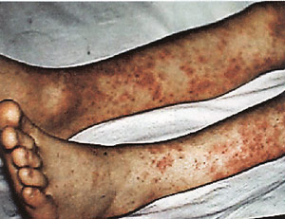
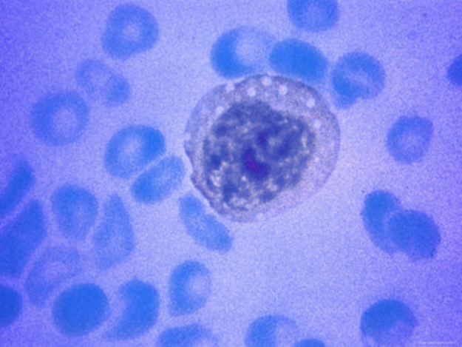
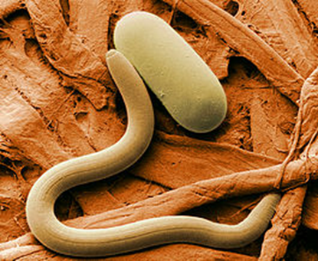
Лептоспироз - острая зоонозная инфекция с поражением почек, печени и нервной системы, сопровождающееся геморрагическим синдромом и желтухой.
Хантавируса легочный синдром – заболевание сходное с пневмонией, начинается с лихорадки и болезненности мускулатуры спустя 1-5 недель после заражения. Кроме того сопровождается одышкой и кашлем. Заболевание очень серьезное, если больному вовремя не оказать помощь, то заболевание может закончиться летальным исходом.
Круглый червь - заболевания, вызываемые круглыми червями, называются нематодозами. Многие из них имеют весьма тяжелые последствия для человеческого организма.

Slide 11
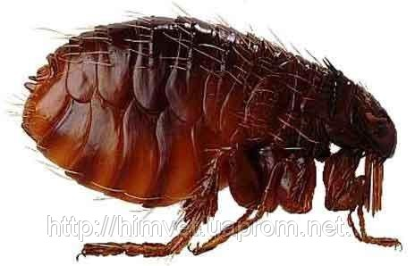
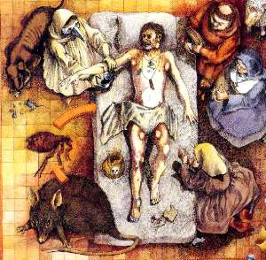
Чума
Бубонная чума передается паразитирующими на крысах блохами рода Nosopsyllus (Ceratophyllus) и Xenopsylla. Обитающие на человеке блохи Pulex irritans тоже рассматривается как возможный переносчик чумы. Эпидемиям чумы у человека обычно предшествуют эпизоотии (эпидемии у животных). Бубонная чума, не осложненная легочными проявлениями, обычно менее заразна и передается при укусе крысиных блох.

